Slide 1
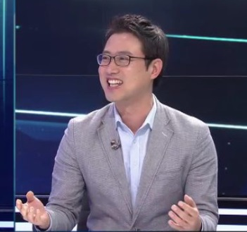


프로필 손 우 철
현) 한국금융연수원 개인금융분야 외래교수
현) 키움에셋플래너㈜ 전문위원
경영학 박사
경력사항
  서울대학교 농생대학 졸업
  한국금융연수원 티칭어워드 우수강사상 수상(2016)
  강남대학교 강의평가 우수교원 선정(2022-2)
저서
  행복한 부자되기(공저), 프로방스(2010)
  금융상품분석사 보험상품분석(공저), 한국FP협회(2016)
  인생설계마스터 재무디자인, 한국FP협회(2017)
교육 컨텐츠 개발
  종합자산관리를 위한 보험설계(20차시), 매일경제자산관리MBA(2013)
  100세 시대 은퇴설계(20차시), 이패스코리아(2014)
  사회초년생을 위한 자산관리 노하우(20차시), 한국금융연수원(2014)
  손에 잡히는 은퇴설계(20차시), 한국금융연수원(2019)
  금융인을 위한 로보어드바이저(11차시), 한국금융연수원(2021)
  방카슈랑스 보험에 대한 이해(7차시), 한국금융연수원(2021)

Slide 2
강사 프로필 손 우 철
금융권 강의 및 주제
  서울대학교 은퇴설계전문가(CRP) 과정 강사 참여
  보험연수원 보험컨설팅 전문가(AICM) 과정 강사 참여
  재무설계 원칙과 상담 프로세스
  금융권 Financial Advisor를 위한 상담기법
  은퇴설계 Logic에 대한 이해와 실제 사례
  은퇴시장의 변화와 자산관리 대응전략
  투자설계 방법과 금융상품 선택
일반인 강의 및 주제
  100세 시대를 준비하는 재무관리 전략 (연령, 직급별)
  퇴직 이후 50년, 행복한 노후를 위한 은퇴설계 디자인
  금융 4.0 로보 자산관리 플래폼을 활용한 자산관리 전략
  실습과정 : 스스로 인생을 그려보는 DIY 재무설계
일반인 강의 기관(2022년)
  중앙교육연수원, 충남교육연수원, 단재교육연수원, 울산교육연수원
  금융감독원, 농식품공무원교육원, 서울교육대학교, CMC가톨릭중앙의료원, 일산병원
  근로복지공단, 한국부동산원, 한국서부발전, 성남도시개발공사, 화성시 농업기술센터
  현대중공업, 한국전력기술, 한국자산관리공사, 한국공항공사, 공항철도
  롯데면세점, 효성티앤씨, 후성, 원익머트리얼즈, 두산전자, 아드반테스트코리아

